Slide 1
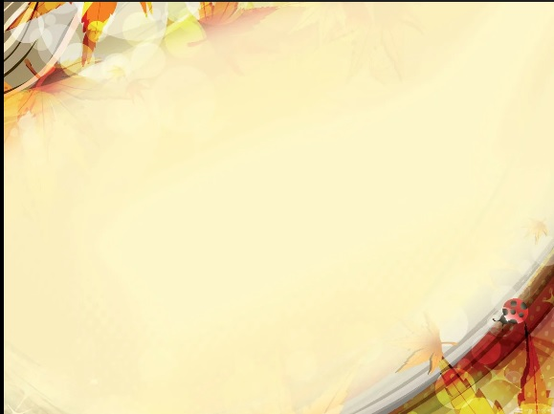
Презентация на тему:
«Мастер-класс по изготовлению кружки в технике модульное оригами».
Ссылка на видео: http://origamimodule.ru/kruzhka-iz-modulej.html

Slide 2
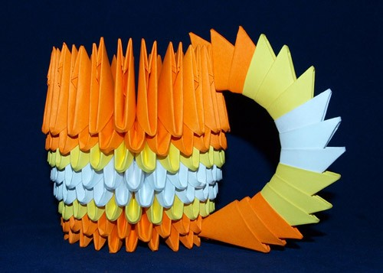

Нам потребуется 185 модулей размером 1/16. Цвета Вы можете выбирать сами, как Вам больше нравится.
Для начала посмотрите видеоурок - это поможет вам освоить данную технику. В видео я показываю как делать дно, но в схеме дна не будет - это для того, чтобы облегчить схему для начинающих.
Делать дно или нет решать Вам.
Автор схемы для сборки «Кружки»: Сергей Тарасов.

Slide 3
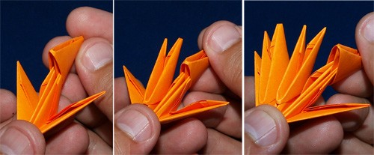
Рекомендую совмещать просмотр видеоурока и схемы.
Просмотрев видеоурок Вам не составит труда начать сборку кружки.
Собираем первый ряд и второй ряд.
В первом ряду модули ставим короткой стороной, а во втором одеваем модули длинной стороной.
В каждом ряду по 24 модуля.

Slide 4
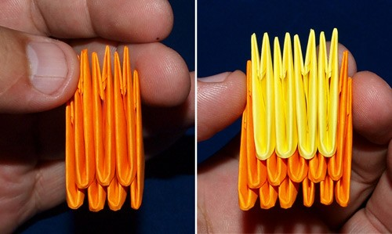
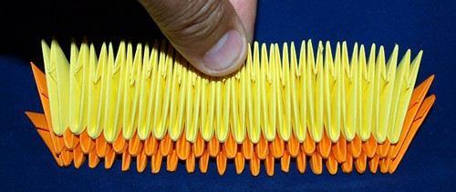
Чтобы модули не распадались и было удобно собирать, советую сразу собирать три ряда.

Slide 5
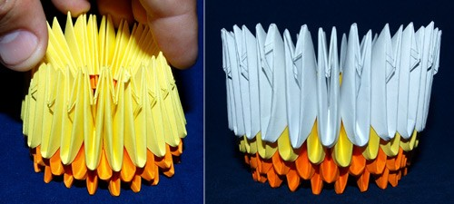
В самом нижнем ряду должно быть 24 модуля.
Далее нужно замкнуть ряды и собрать ряды до самого конца.

Slide 6
Три ряда у нас уже есть.
Собираем 4 ряд. 24 модуля в ряду.
Одеваем модули длинной стороной.

Slide 7
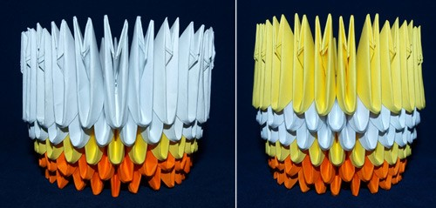
Собираем 5 и 6 ряд.
Цвета при создании кружки можете брать мои, а можете и свои.

Slide 8
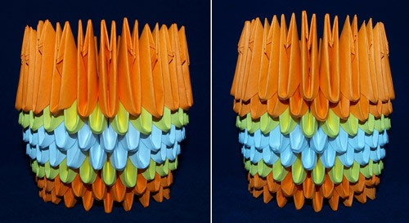
Собираем 7 и 8 ряд.

Slide 9
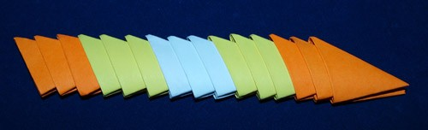
Собираем ручку для кружки.
Берём 15 модулей и вставляем их друг в друга. Каждый модуль приклеиваем клеем. Делаем дугу.

Slide 10
Приклеиваем ручку к самой кружке.
Кружка готова!

Slide 11
Спасибо за внимание!

